Slide 1
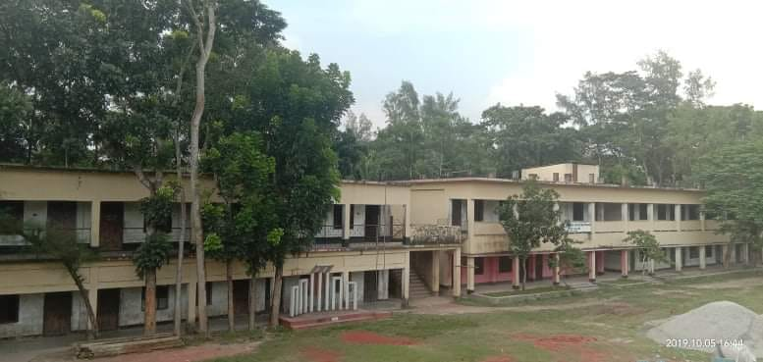
স্বাগতম
পাল্লা মাহবুব আদর্শ উচ্চ বিদ্যালয়
পাল্লা মাহবুব আদর্শউচ্চ বিদ্যালয়

Slide 2
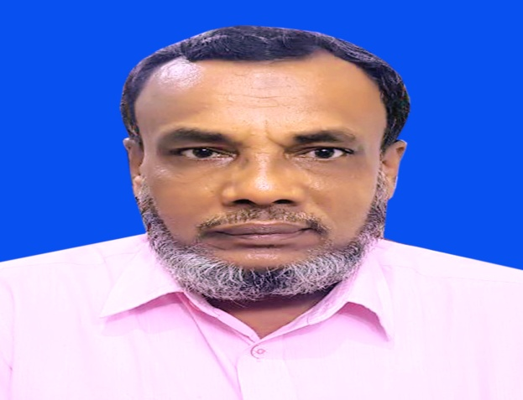
শিক্ষক পরিচিতি
মোঃ আমির হোসেন
প্রধান শিক্ষক
পাল্লা মাহবুব আদর্শ উচ্চ বিদ্যালয়
পাল্লা –চাটখিল –নোয়াখালী
মোবাইল নং-০১৭১২৯০৬৯৬৫
ই-মেইলঃmelon01121966@gmail.com

Slide 3
পাঠ পরিচিতিঃ শ্রেণিঃ নবম বিষয়ঃ বিজ্ঞান অধ্যায়ঃ ৪ তারিখঃ সময়ঃ ৫০ মিনিট

Slide 4
আজকের পাঠের বিষয়
বয়:সন্ধিকাল

Slide 5
শিখনফল
বয়োঃসন্ধিকাল কী তা বলতে পারবে।
এসময়ে কী কী শারীরিক ও মানসিক পরিবর্তন ঘটে তা বলতে পারবে।
বিভিন্ন পরিবর্তনগুলো ব্যাখ্যা করতে পারবে।

Slide 6
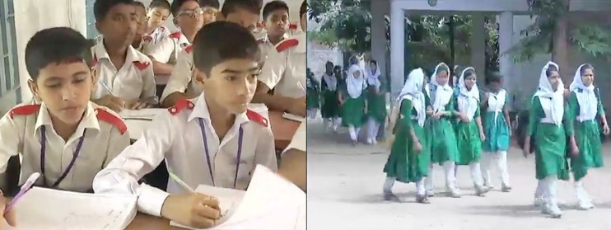
নিচের চিত্রটি দেখঃ
ছাত্র
ছাত্রী

Slide 7
উপরে প্রদর্শিত ছবিগুলোর ছেলে-মেয়েদের বয়স কত হতে পার বলে তোমরা মনে কর?
এদের বয়স ১১-১৯ বছরের মধ্যে হবে কী ?
বাল্যকাল ও যৌবনকালের মধ্যবর্তী সময় অর্থাৎ ১১-১৯ বছরের মধ্যবর্তী এই সময়কে বলা হয় বয়োঃসন্ধীকাল।

Slide 8
মানসিক পরিবর্তন
শারীরিক পরিবর্তন
বয়োঃসন্ধিকাল
আচরনগত পরবর্তন

Slide 9
একক কাজ
বয়:সন্ধিকাল কাকে বলে?
বয়:সন্ধিকালে কয় ধরনের পরিবর্তন ঘটে?

Slide 10
চলো একটি ভিডিও দেখিঃ

Slide 11
১। শারিরীক পরিবর্তন : ক. দ্রুত লম্বা হয়ে উঠা। খ. দ্রুত ওজন বৃদ্ধি। গ. শরীরে দৃঢ়তা আসা ঘ. শরীরের গঠন প্রাপ্তবয়স্কদের মতো হয়ে উঠা ঙ . ছেলেদের ১৬/১৭ বছর বয়সে দাড়ি-গোঁফ উঠা চ. শরীরের বিভিন্ন অংশে লোম গজানো ছ. ছেলেদের স্বরভঙ্গ হওয়া ও গলার স্বর মোটা হওয়া জ. ছেলেদের বীর্যপাত হওয়া ঝ.ছেলেদের বুক ও কাঁধ চওড়া হয়ে উঠা ঞ. মেয়েদের মাসিক শুরু হওয়া ট. মেয়েদের কোমড়ের হাড় মোটা হওয়া ।

Slide 12
আচরণগত পরিবর্তন : ক.প্রাপ্তবয়স্কদের মত আচরণ করা । খ. সে যে একজন আলাদা ব্যক্তিত্ব, এ বিষয়টি বিভিন্ন আচরণের মাধ্যমে প্রতিষ্ঠা করার চেষ্টা করা । গ. প্রত্যেক বিষয়ে নিজের মতামত প্রতিষ্ঠা করার চেষ্টা করা । ঙ. দু:সাহসিক ও ঝুকিপূর্ণ কাজে প্রবৃত্ত হওয়া ।

Slide 13
মানসিক পরিবর্তন : ক. আবেগ দ্বারা চালিত হওয়ার প্রবণতা খ. ছেলে ও মেয়েদের মধ্যে সম্পর্কের বিষয়ে কৌতুহল সৃষ্টি হওয়া। গ. বিপরীত লিঙ্গের প্রতি আকর্ষণ সৃষ্টি হওয়া । ঘ. নেশা দ্রব্য , যেমন সিগারেটের প্রতি আকর্ষণ সৃষ্টি হওয়া । ঙ. মানসিক পরিপক্কতার পর্যায় শুরু হওয়া । চ. পরনির্ভরতার মনোভাব পরিবর্তিত হয়ে আত্মনির্ভর হওয়ার পর্যায় মুরু হওয়া ।

Slide 14
বাড়ির কাজ
বয়োঃসন্ধিকালে শারীরিক, মানসিক ও আচরনগত যে সকল পরিবর্তন গুলো ঘটে তা ব্যাখ্যা কর।

Slide 15
সবাইকে ধন্যবাদ

